Slide 1
Le décrochage et le retard scolaire en Algérie: Dépister et agir auprès des élèves.
Présentation en collaboration avec:
Professeure Zahia Bali Université d’Ouargla Algérie
Pierre Potvin, Ph.D., psychoéducateur. Professeur titulaire associé, Département de psychoéducation, Université du Québec à Trois-Rivières (Québec, Canada), Chercheur associé, CTREQ
26 novembre 2018

Slide 2
PLAN DEPRÉSENTATION
Ce que la recherche nous dit sur le décrochage scolaire
Les types d’élèves à risque
Statistiques d’élèves à risque
Le type de projet de recherche
Le questionnaire de dépistage
Suite du projet
Échange sur la réalité de l’éducation en Algérie

Slide 3
Ce que la recherche nous dit sur le décrochage scolaire

Slide 4
Ce que la recherche nous dit sur le décrochage scolaire
Plusieurs études ont établi un lien entre les élèves à risque au préscolaire / primaire et les difficultés d’adaptation scolaire et sociale et le décrochage au secondaire.
Le décrochage scolaire au secondaire se développe suite à un long processus débutant au préscolaire / primaire.
L’intervention préventive au préscolaire / primaire est un facteur de protection pour les élèves à risque.
L’intervention préventive doit être conçue comme une intervention continue du primaire au secondaire.

Slide 5
Ce que la recherche nous dit sur le décrochage scolaire (2)
L’un des facteurs le plus important comme prédicteur du décrochage scolaire, c’est la réussite dans les matières de base (langue, mathématiques, etc.)
Ce qui favorise la réussite scolaire:
La relation de bienveillance enseignant-élève
Le climat de classe axé sur l’apprentissage
La gestion de classe
La collaboration parent – enseignant - école

Slide 6
Les types d’élèves à risque

Slide 7
Les types d’élèves à risque
Difficultés d’apprentissage | Difficultés comportement extériorisées | Difficultés comportement intériorisées | Peu motivé
45% des élèves à risque (1) | 25% des élèves à risque | 18% des élèves à risque | 11% des élèves à risque
Difficulté au niveau du langage | Comportements agressifs | Anxiété, crainte, peur
Retard en lecture dyslexie | Trouble oppositionnel avec provocation (TOP) | Tristesse, signes dépressif
Retard en écriture dysorthographie, dyspraxie | Trouble des conduites (plus grave) | Retrait social, rejet des pairs
Retard en calcul dyscalculie | Trouble de déficit attention/hyperactivité TDAH
Déficit d’attention

Slide 8
Les statistiques d’élèves à risque

Slide 9
Statistiques d’élèves à risque
CS - A Types d’écoles | Nb | À Risque |  | À Risque Garçons |  | À Risque Filles
Régulier | 614 | 158 | 26 % | 96 | 30 % | 62 | 21 %
SIAA (Défavorisé) | 1005 | 330 | 33 % | 206 | 40 % | 124 | 25 %
Total | 1619 | 488 | 30 % | 302 | 36 % | 186 | 24 %

Slide 10
Le type de projet de recherche

Slide 11
Le type de projet de recherche (1)
La recherche-action
Ce type de recherche est centré sur la résolution d’un problème concret dans une situation réelle vécue sur le terrain.
Il a pour but d’apporter des améliorations aux pratiques éducatives et de contribuer au développement professionnel des participants à la recherche de solutions tout en approfondissant les connaissances sur la situation problématique (Karsenti et Savoie-Zajc, 2011).

Slide 12
Développement du Questionnaire de dépistage

Slide 13
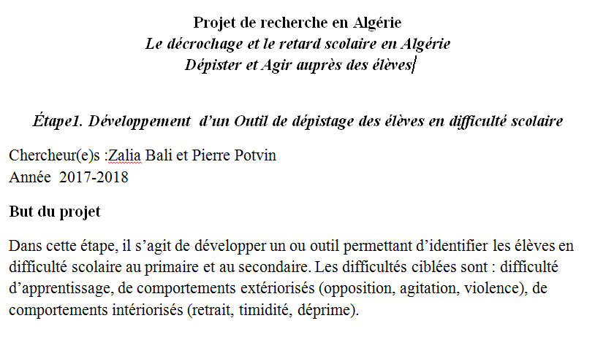
Développement du Questionnaire de dépistage (1)

Slide 14
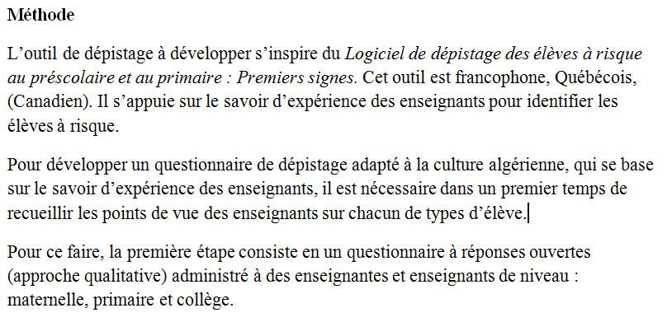
Développement du Questionnaire de dépistage (2)

Slide 15
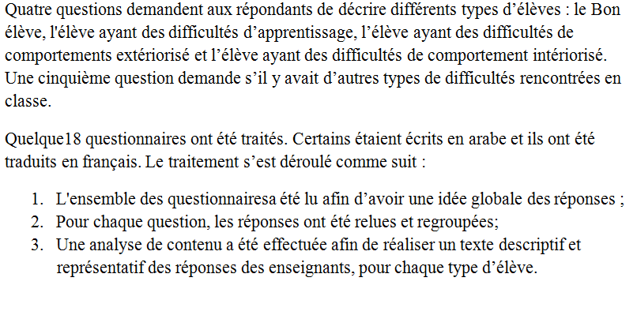
Développement du Questionnaire de dépistage (3)

Slide 16
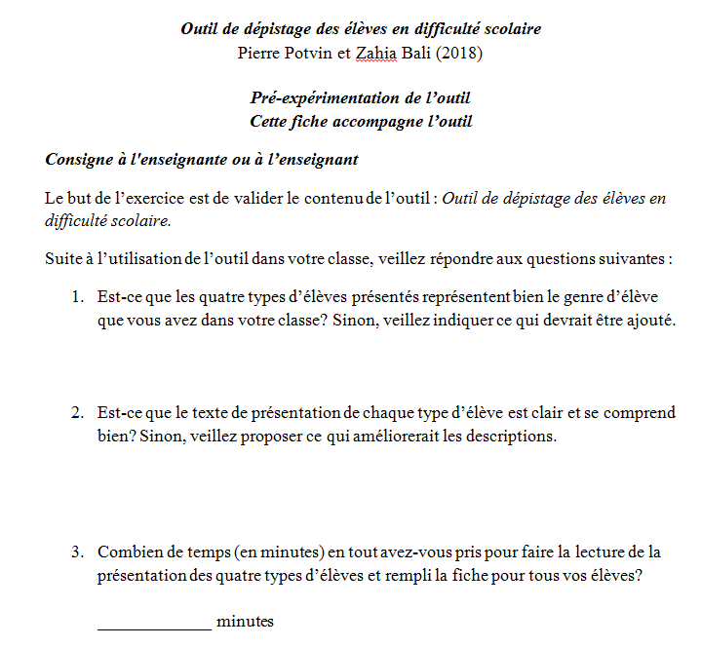
Développement du Questionnaire de dépistage (4)

Slide 17
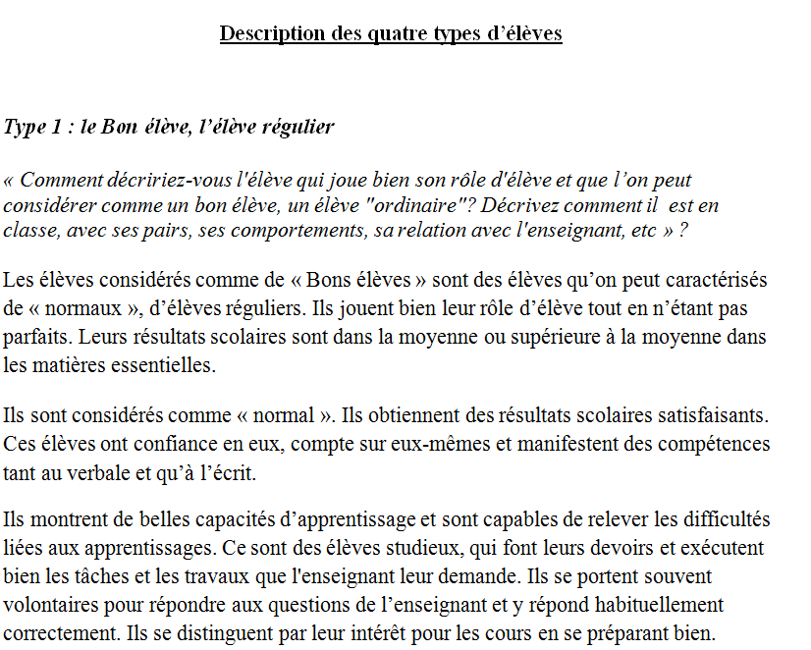
Le Questionnaire de dépistage validé (1)

Slide 18
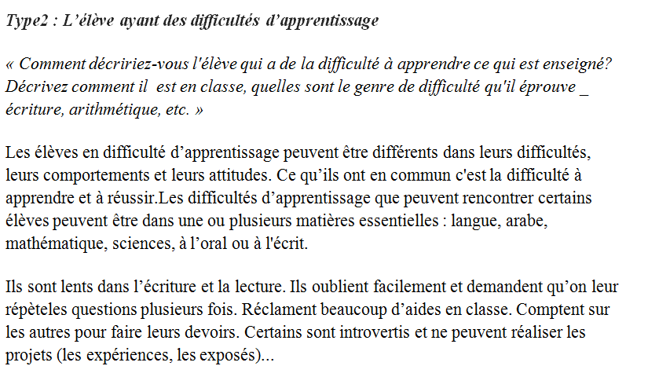
Le Questionnaire de dépistage validé (2)

Slide 19
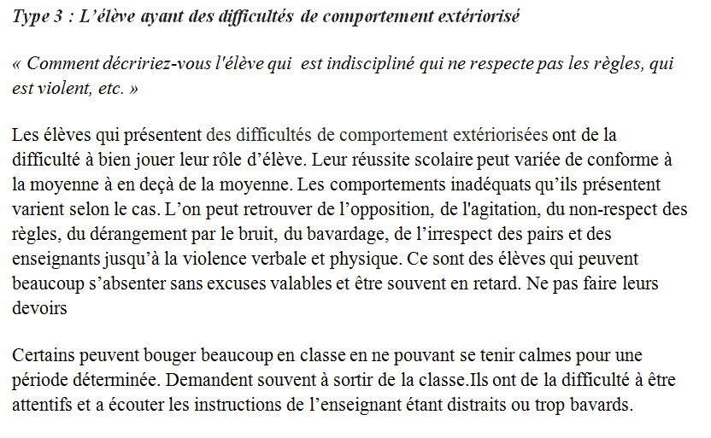
Le Questionnaire de dépistage validé (3)

Slide 20
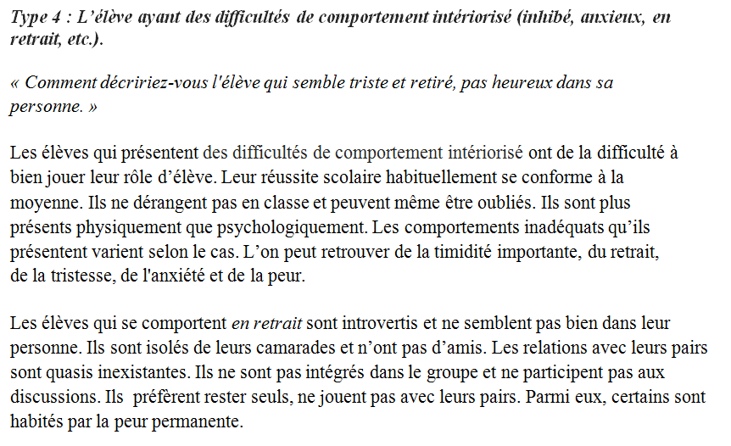
Le Questionnaire de dépistage validé (4)

Slide 21
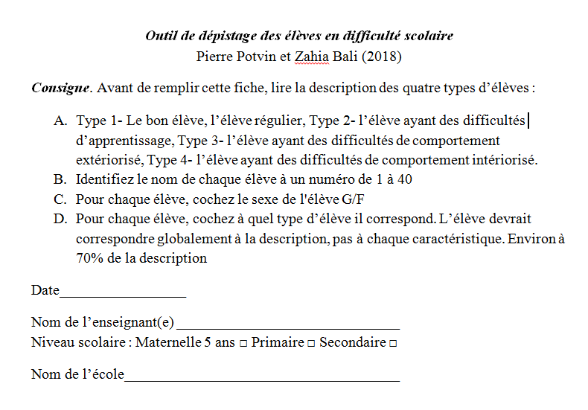
Le Questionnaire de dépistage validé (1)

Slide 22
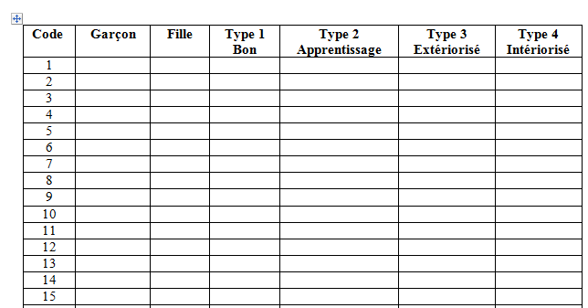
Le Questionnaire de dépistage validé (6)

Slide 23
Suite du projet de recherche

Slide 24
Suite du projet de recherche
Les opérations
Échantillon – Identification des écoles – des directions – des enseignants participants au projet
La collecte des données – le questionnaire de dépistage des types d’élèves – (identifier les besoins – connaître l’ampleur du problème)

Slide 25
Le type de projet de recherche (3)
Les opérations
Analyse des besoins et priorités - rencontre des directions et des enseignants et présentation des résultats du dépistage – échange sur la priorité des besoins
Action – accompagnement des écoles et enseignants sur les actions à mettre en place (relation enseignant-élève – gestion de classe – aide aux élèves en difficulté)
Évaluation - analyse des résultats – améliorations possibles

Slide 26
Questions et Échanges
Échange sur la réalité de l’éducation en Algérie

